Slide 1
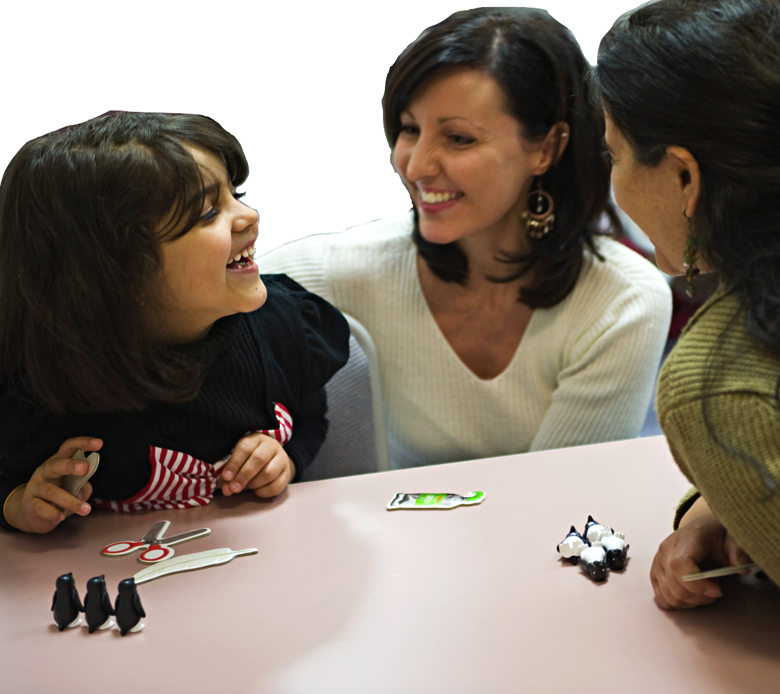
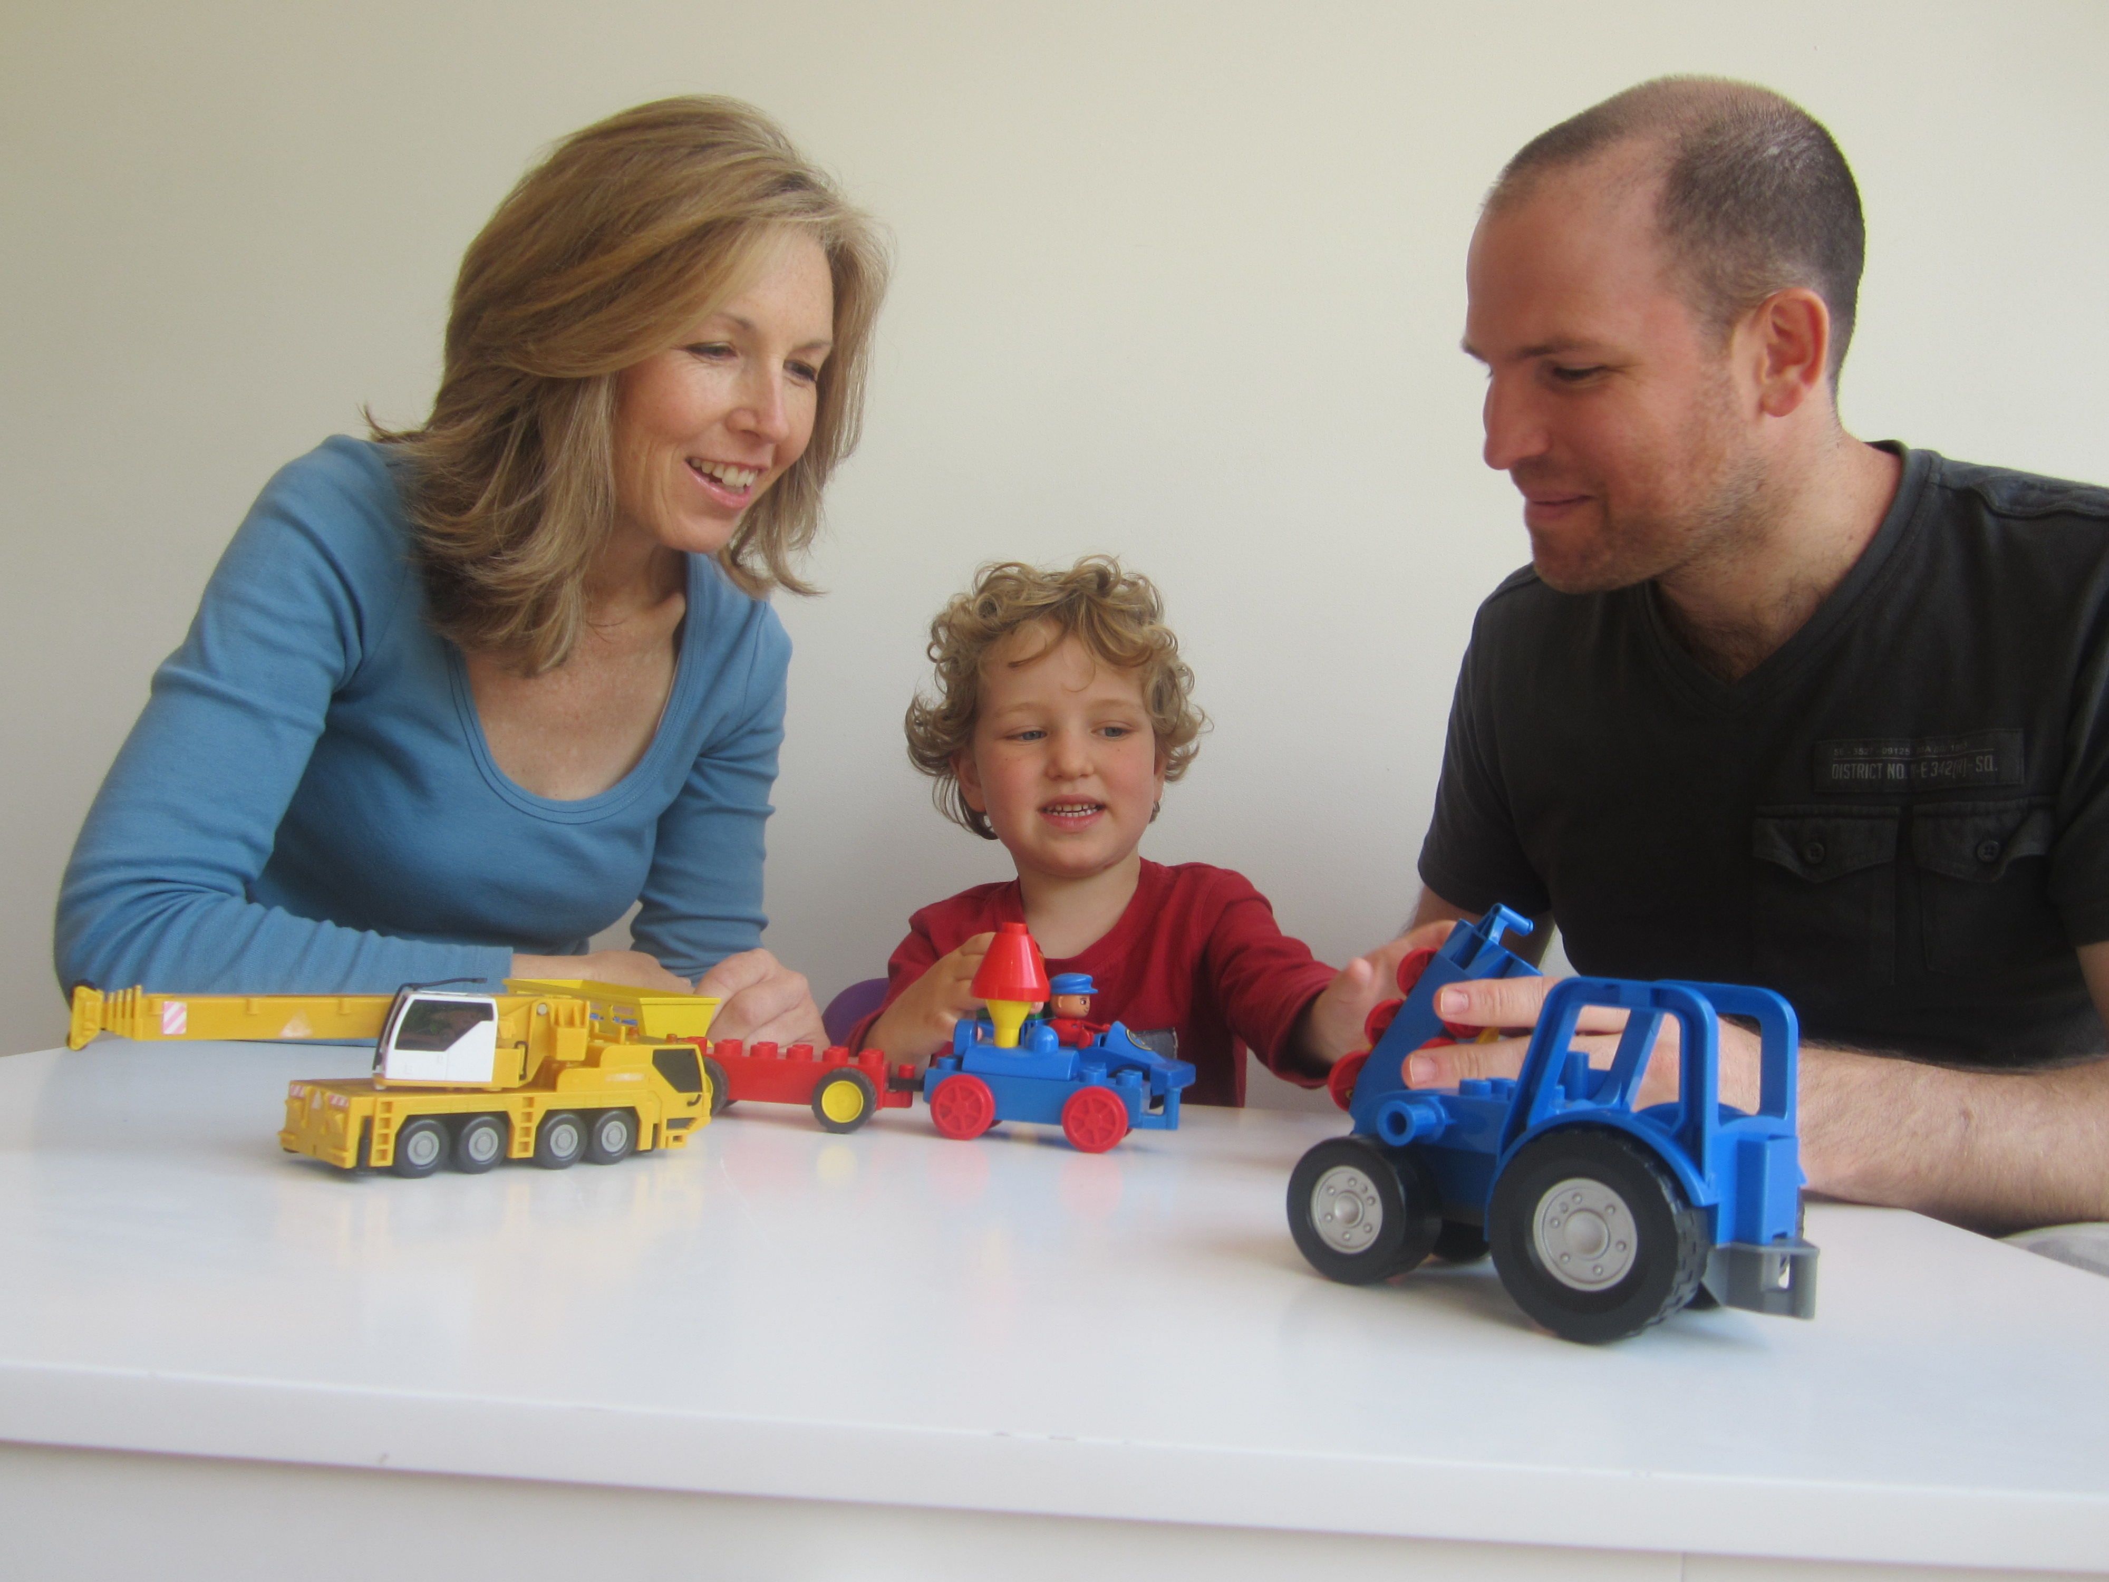
Vroegtijdige stotterbehandeling
Het Lidcombe Programma
De logopedist (-stottertherapeut) zal u adviseren of behandeling nodig is en wanneer die het beste kan beginnen. Wereldwijd wetenschappelijk onderzoek heeft aangetoond dat het Lidcombe Programma een effectieve manier is om stotteren bij jonge kinderen te behandelen.
Ouders voeren de behandeling in het Lidcombe Programma uit door hun kinderen op een vriendelijke manier aan te moedigen. Zij helpen hun kind om vloeiend te spreken tijdens alledaagse activiteiten. Ook meten zij dagelijks de stotterernst. Het is belangrijk dat de behandeling wordt uitgevoerd onder begeleiding van een getrainde logopedist (-stottertherapeut).
Het duurt gemiddeld 4 maanden voordat het kind hersteld is van zijn of haar stotteren. Dit is slechts een gemiddelde en het kan langer of korter duren voor dit resultaat bereikt is.
Uw logopedist (-stottertherapeut) zal u leren hoe u de behandeling in het Lidcombe Programma uit moet voeren en zal er zorg voor dragen dat u dat op de juiste manier doet. U zult de logopedist (-stottertherapeut) iedere week bezoeken voor begeleiding.
Het belangrijkste element in de behandeling is dat uw kind er plezier in heeft om het te doen.
Nadat uw kind niet meer of nog heel weinig stottert volgt een volgend belangrijk onderdeel van de Lidcombe behandeling. Dit wordt de onderhoudsfase genoemd. U zult de logopedist (-stottertherapeut) af en toe bezoeken gedurende ongeveer een jaar. Gedurende deze maanden zal de logopedist (-stottertherapeut) u laten zien wat u kunt doen om het stotteren niet terug te laten komen. U zult tijdens deze onderhoudsfase de behandeling moeten blijven uitvoeren, maar niet zo vaak als voorheen.
De behandelgids van het Lidcombe Programma kan gedownload worden van de website van het Australian Stuttering Research Centre. Deze gids is handig om u en uw logopedist (-stottertherapeut) te helpen de behandeling correct uit te voeren.
Zoals met alle gezondheidszorg is de eerste belangrijke stap kiezen welke logopedist (-stottertherapeut) u zal gaan begeleiden bij het uitvoeren van de Lidcombe behandeling. Natuurlijk is het het beste om iemand te kiezen die ervaren is in het uitvoeren van deze behandeling. Dit is iets dat u misschien met de logopedist (-stottertherapeut) die u overweegt te kiezen wilt bespreken.
Het Lidcombe Program Trainers Consortium verzorgt trainingen in de hele wereld voor logopedisten (-stottertherapeuten). U kunt informatie krijgen over welke therapeut in uw omgeving de training gevolgd heeft. Neem contact op via e-mail met de dichtstbijzijnde consortium trainer. Alle e-mail adressen van de consortiumtrainers zijn verkrijgbaar via onderstaande link.
De beste leeftijd om stotterende kinderen te behandelen is tussen 3 en 5 jaar, het liefst minimaal een jaar voordat ze naar groep 3 gaan. Het Lidcombe Programma is een behandelwijze voor stotterende kinderen van deze leeftijd, uitgevoerd door logopedisten of logopedist-stottertherapeuten.
Veel kinderen groeien over het stotteren heen gedurende de peuter of kleuterjaren. Dit betekent niet dat u in deze periode geen advies of behandeling moet zoeken.
Het is normaal dat ouders vragen hebben over het stotteren van hun kind en goede adviezen zoeken over wat ze moeten doen. Het is onmogelijk om te voorspellen of uw kind zonder behandeling zal herstellen. Daarom is het zaak om zo snel mogelijk deskundig advies aan een logopedist(-stottertherapeut) te vragen wanneer uw kind begint te stotteren.
The Lidcombe Program Trainers Consortium http://sydney.edu.au/health_sciences/asrc/ health_professionals/lptc.shtml
2013 Lidcombe Program Trainers Consortium

